Slide 1
II.
PHÂN TÍCH VÀ XỬ LÍ DỮ LIỆU BIỂU DIỄN BẰNG BIỂU ĐỒ ĐOẠN THẲNG

Slide 2
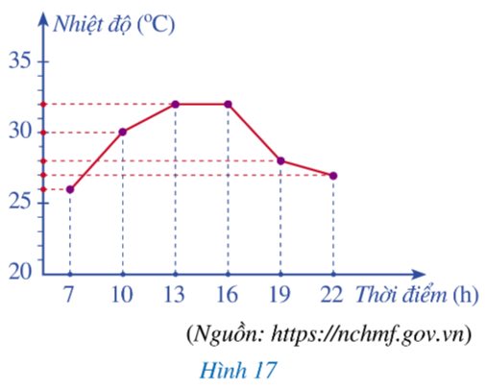
Biểu đồ đoạn thẳng trong Hình 17 biểu diễn nhiệt độ ở Hà Nội trong ngày 07/5/2021 tại một số thời điểm.
a) Nêu nhiệt độ lúc 7h, 10h, 13h, 16h, 19h, 22h.
b) Hãy nhận xét về sự thay đổi nhiệt độ trong các khoảng thời gian: 7h - 10h (tức từ 7h đến 10h), 10h - 13h, 13h - 16h, 16h - 19h, 19h – 22h.

Slide 3
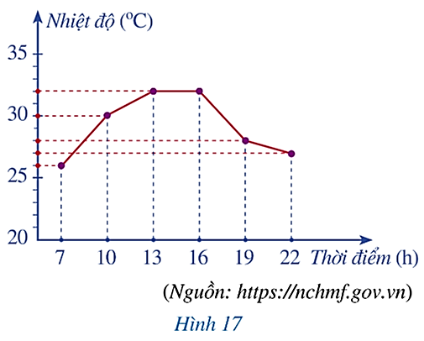
Do nhiệt độ lúc 7h, 10h, 13h, 16h, 19h, 22h lần lượt là:
26ºC; 30ºC; 32ºC; 32ºC; 28ºC; 27ºC nên ta có các nhận xét sau:
Nhiệt độ tăng trong các khoảng thời gian 7h – 10h và 10h – 13h.
Nhiệt độ ổn định trong khoảng thời gian 13h – 16h;
Nhiệt độ giảm trong các khoảng thời gian 16h – 19h và 19h – 22h.
Nhận xét: Dựa vào biểu đồ đoạn thẳng, ta có thể xác định xu hướng tăng hoặc giảm của tập số liệu trong một khoảng thời gian nhất định.
Từ kết quả của HĐ3, em rút ra được nhận xét gì?

Slide 4
HOẠT ĐỘNG NHÓM 4
Nhiệm vụ: Trao đổi, thảo luận, thực hiện Ví dụ 4 vào phiếu nhóm
Thời gian: 8 phút

Slide 5
Biểu đồ đoạn thẳng ở Hình 18 biểu diễn số vụ tai nạn giao thông (TNGT) của nước ta trong giai đoạn từ năm 2016 đến năm 2020.
Ví dụ 4:
a) Lập bảng số liệu thống kê số vụ TNGT của nước ta theo mẫu sau:
Năm | 2016 | 2017 | 2018 | 2019 | 2020
Dân số (người)
?
?
?
?
?
b) Trong giai đoạn từ năm 2016 đến năm 2020, năm nào có số vụ TNGT nhiều nhất?
c) Số vụ TNGT năm 2019 đã giảm bao nhiêu phần trăm so với năm 2018 (làm tròn kết quả đến hàng đơn vị)?
d) Số vụ TNGT năm 2020 đã giảm bao nhiêu phần trăm so với năm 2019 (làm tròn kết quả đến hàng phần mười)?
e) Dựa vào biểu đồ đoạn thẳng ở Hình 18, nêu nhận xét về số vụ TNGT ở nước ta trong giai đoạn từ năm 2016 đến năm 2020.

Slide 6
Biểu đồ đoạn thẳng ở Hình 18 biểu diễn số vụ tai nạn giao thông (TNGT) của nước ta trong giai đoạn từ năm 2016 đến năm 2020.
Ví dụ 4:
a) Lập bảng số liệu thống kê số vụ TNGT của nước ta theo mẫu sau:
Năm | 2016 | 2017 | 2018 | 2019 | 2020
Dân số (người)
?
17 621
?
21 589
?
?
14 510
?
18 736
20 080
b) Trong giai đoạn từ năm 2016 đến năm 2020, năm nào có số vụ TNGT nhiều nhất?
Năm 2016 có số vụ TNGT nhiều nhất với 21 589 vụ.

Slide 7
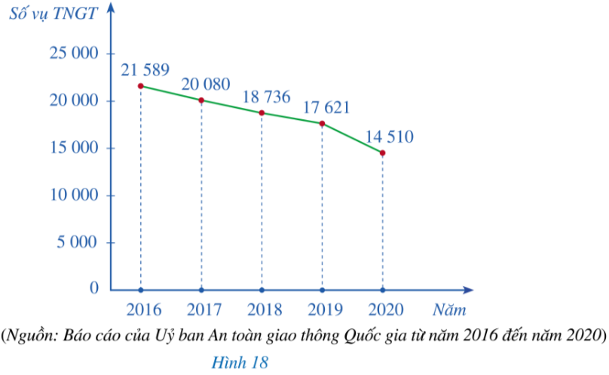
c) Số vụ TNGT năm 2019 đã giảm bao nhiêu phần trăm so với năm 2018 (làm tròn kết quả đến hàng đơn vị)?
Tỉ số phần trăm của số vụ TNGT năm 2019 và số vụ TNGT năm 2018 là:
$\frac{17 621 . 100}{18 736}$% $≈$ 94%
Vậy số vụ TNGT năm 2019 đã giảm khoảng 100% - 94% = 6% so với năm 2018

Slide 8
d) Số vụ TNGT năm 2020 đã giảm bao nhiêu phần trăm so với năm 2019 (làm tròn kết quả đến hàng phần mười)?
Tỉ số phần trăm của số vụ TNGT năm 2020 và số vụ TNGT năm 2019 là:
$\frac{14 510 . 100}{17 621}$% $≈$ 82,3%
Vậy số vụ TNGT năm 2020 đã giảm khoảng 100% - 82,3% = 17,7% so với năm 2019

